Slide 1


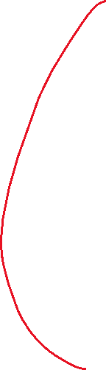
10. 컴퓨터 산술 연산
산술 연산
수를 대상으로 한 연산
덧셈, 뺄셈, 곱셈, 나눗셈
데이터
이진 또는 십진
고정 소수점 또는 부동 소수점
정수 : 부호-절대값, 보수 표현(예: 1의 보수, 2의 보수)

Slide 2
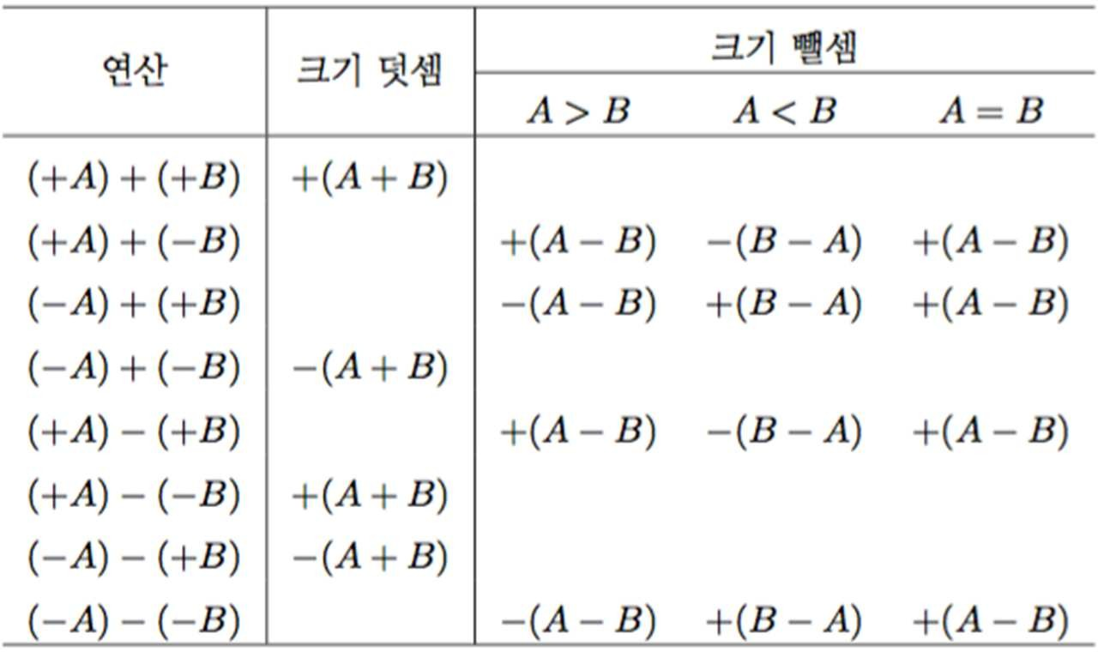
덧셈과 뺄셈
부호-절대값 덧셈/뺄셈

Slide 3
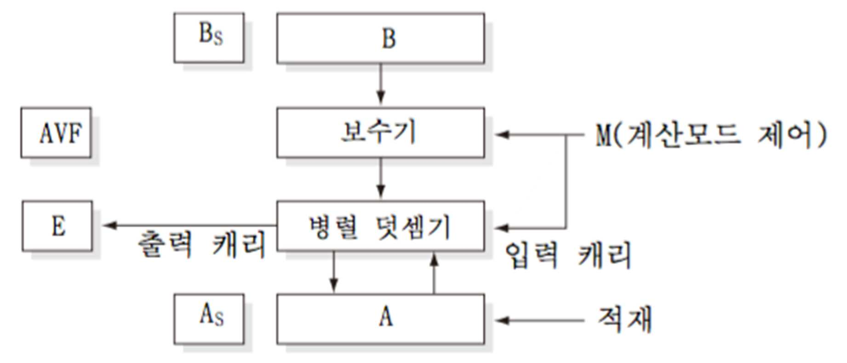
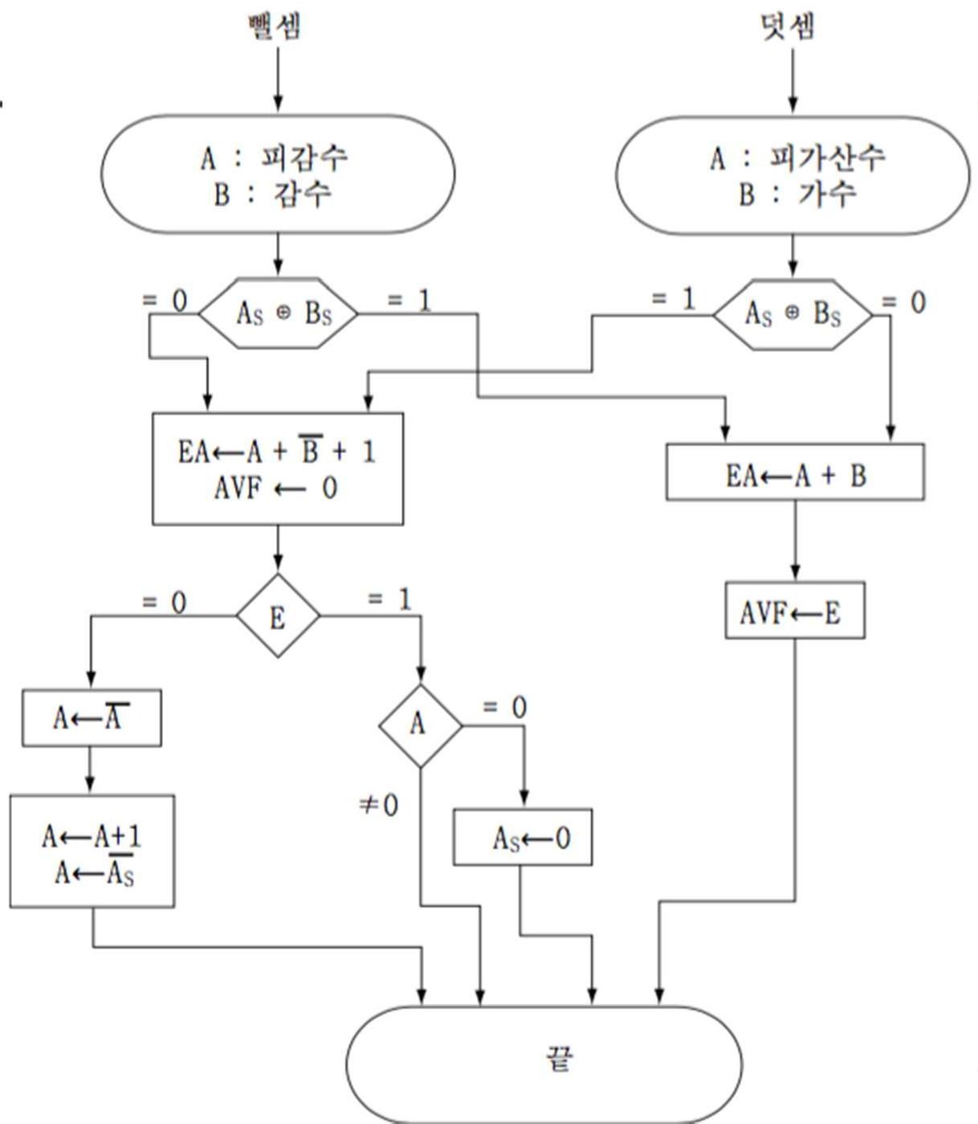
부호-절대값 덧셈/뺄셈 하드웨어 구성
부호-절대값 연산 알고리즘

Slide 4
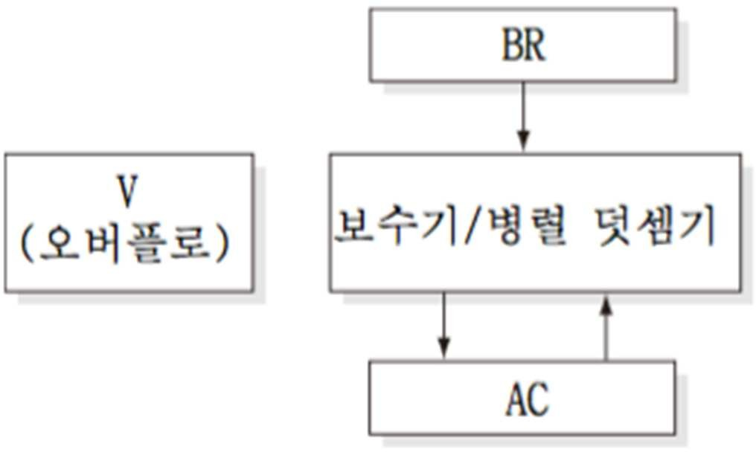
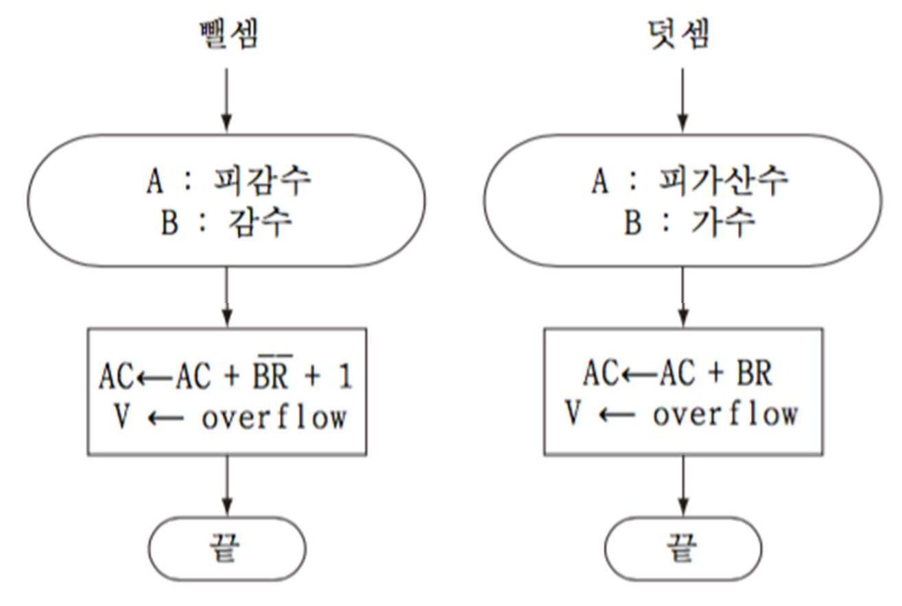

2의 보수 데이터 덧셈/뺄셈
부호 역할을 하는 비트도 다른 비트와 동일하게 연산에 사용
‘그냥‘ 덧셈함.
하드웨어
2의 보수 데이터 덧셈/뺄셈 알고리즘

Slide 5
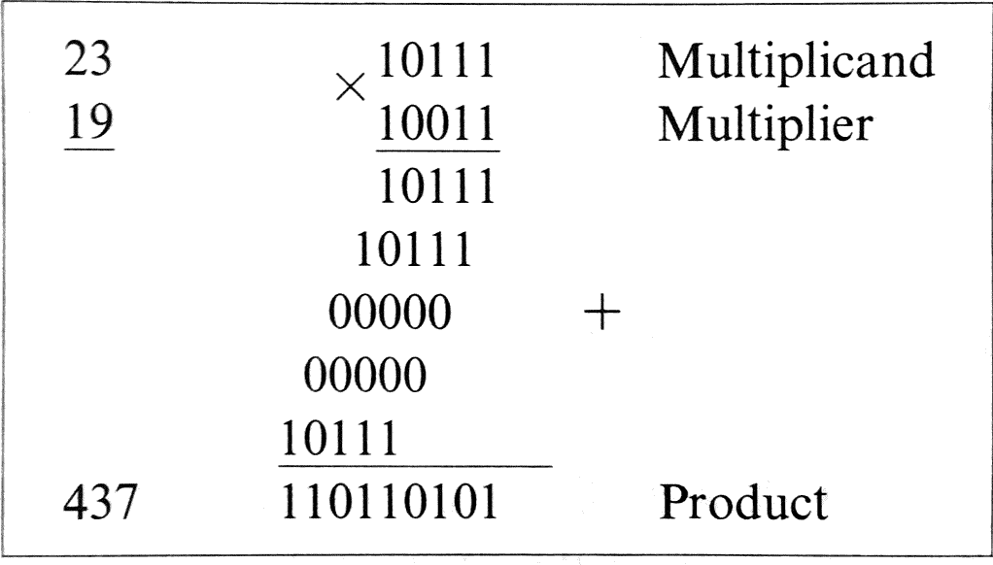
곱셈 알고리즘
부호-절대값 형식의 곱셈
시프트와 덧셈 연산의 반복
피승수를 부분곱에 덧셈
부분곱을 오른쪽 시프트
승수의 비트가 0이면 시프트만
결과의 부호:
두 수의 부호가 같으면 : +
두 수의 부호가 다르면 : -

Slide 6
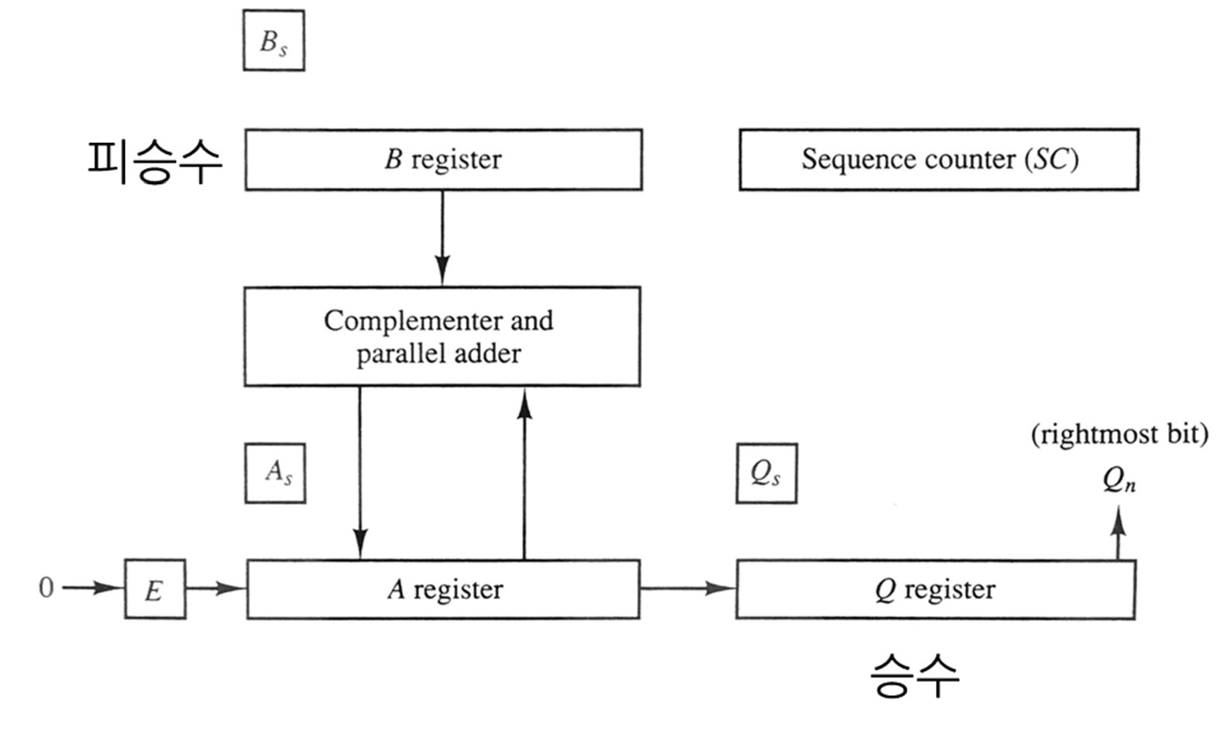
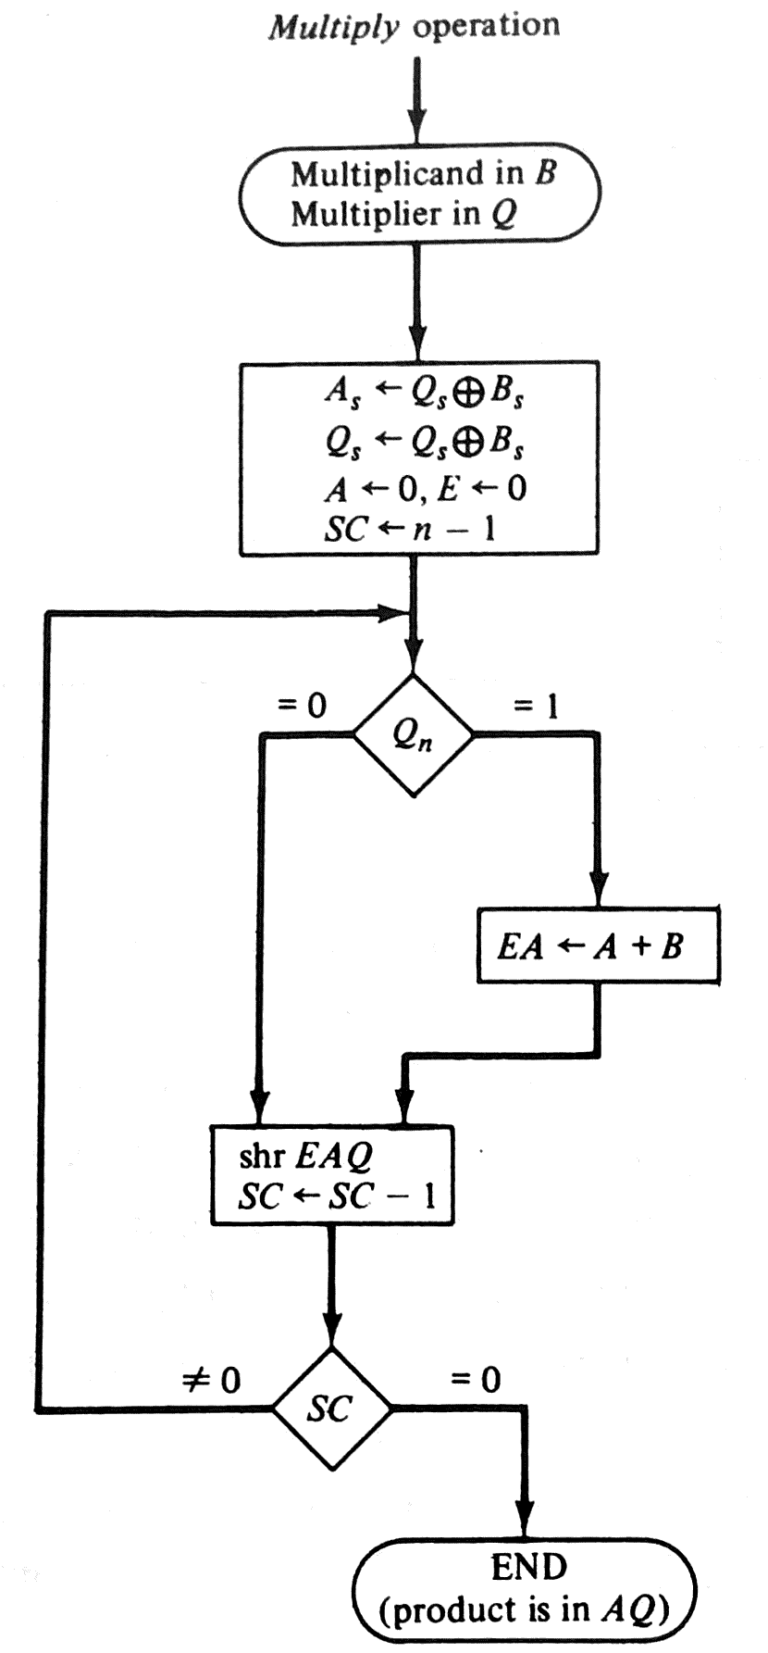
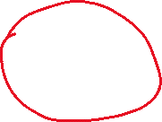



부호-절대값 형식의 곱셈 하드웨어
10111
10011 | 10111_10011
 | 0_01011_11001
11001 | 1_00010_11001 0_10001_01100
01100 | 0_10001_01100 0_01000_10110
10110 | 0_01000_10110 0_00100_01011
01011 | 0_11011_01011
 | 0_01101_10101
10011
부호-절대값 형식의 곱셈 알고리즘

Slide 7
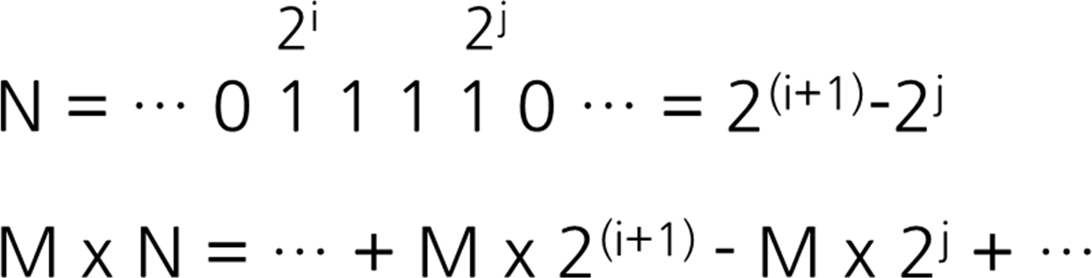
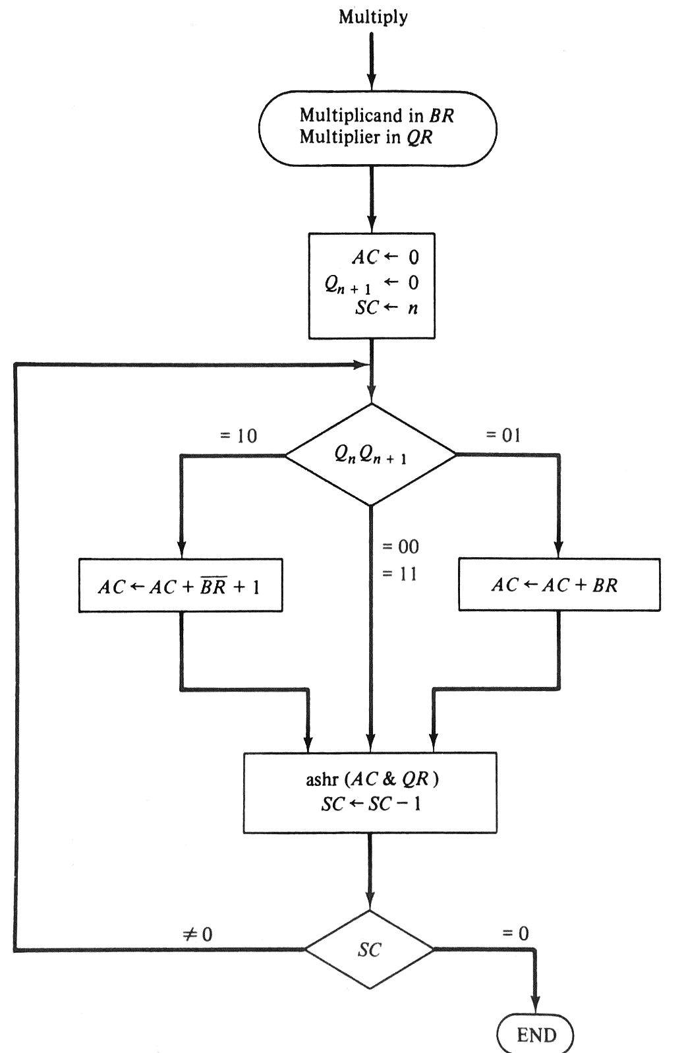
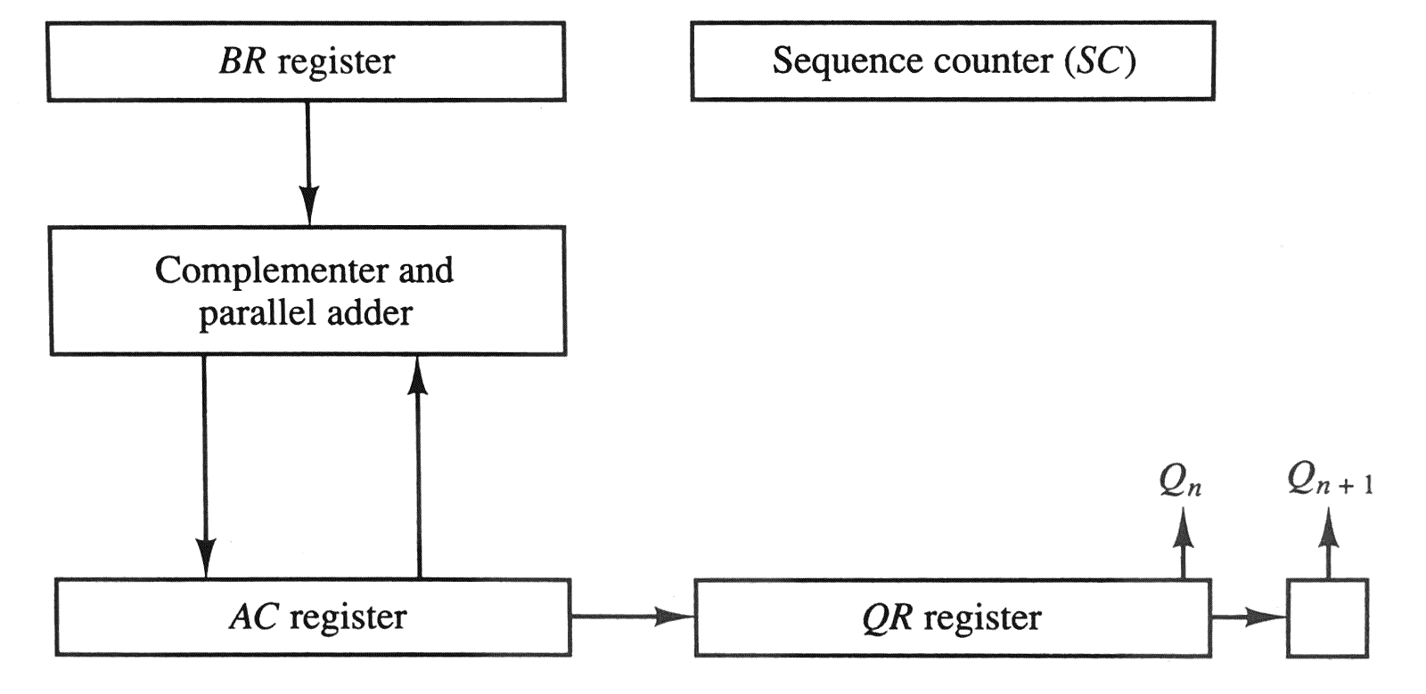
Booth 곱셈 알고리즘
2의 보수 표기법의 곱셈
승수를 오른쪽에서 왼쪽으로 비트 단위로 스캔
처음 1을 만나면 부분곱에서 피승수를 뺌
1이 계속되다 0이 나오면 부분곱에서 피승수를 더함
이전 비트와 같은 비트가 나오면 변경없음.
Booth 곱셈 알고리즘 하드웨어

Slide 8
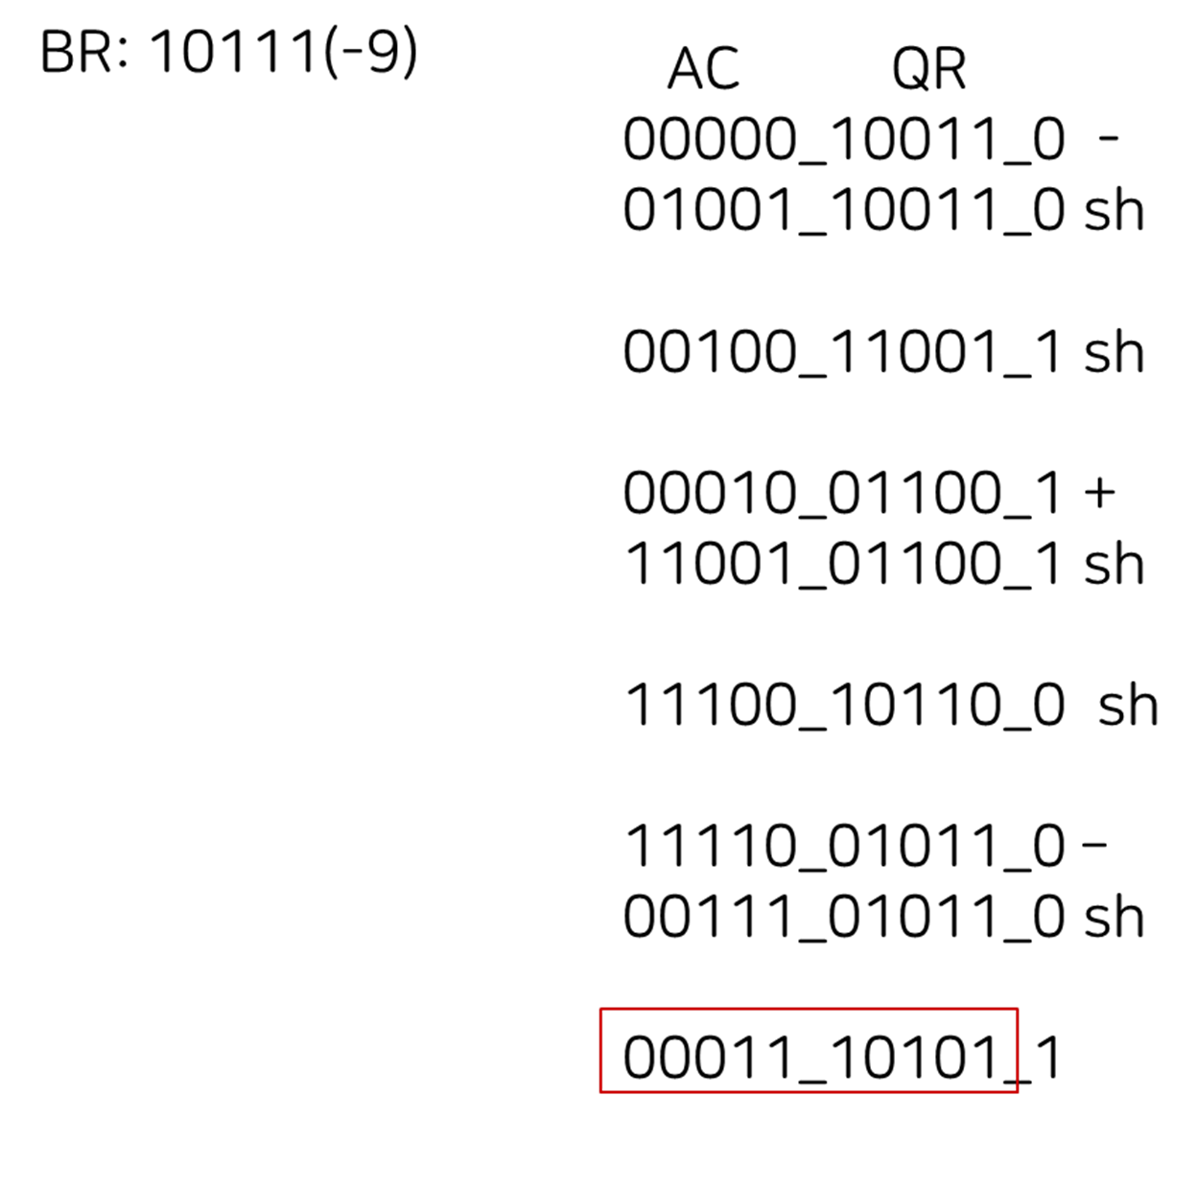

Booth 곱셈 알고리즘의 예
나눗셈 알고리즘

Slide 9
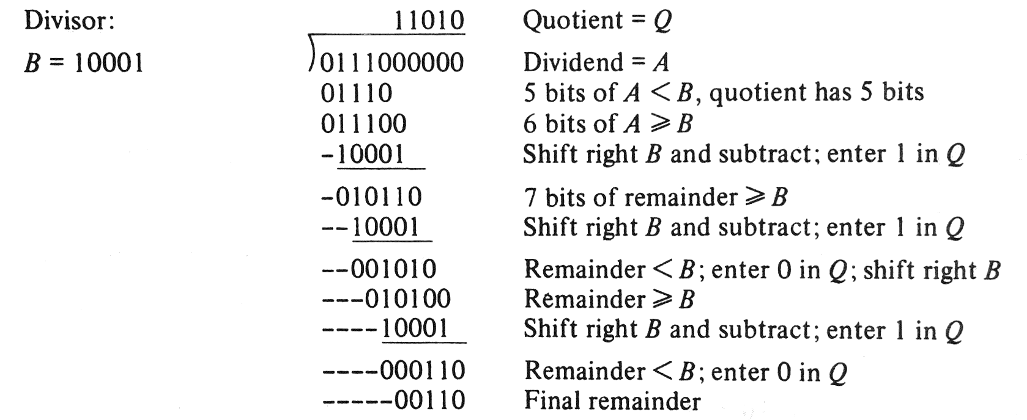
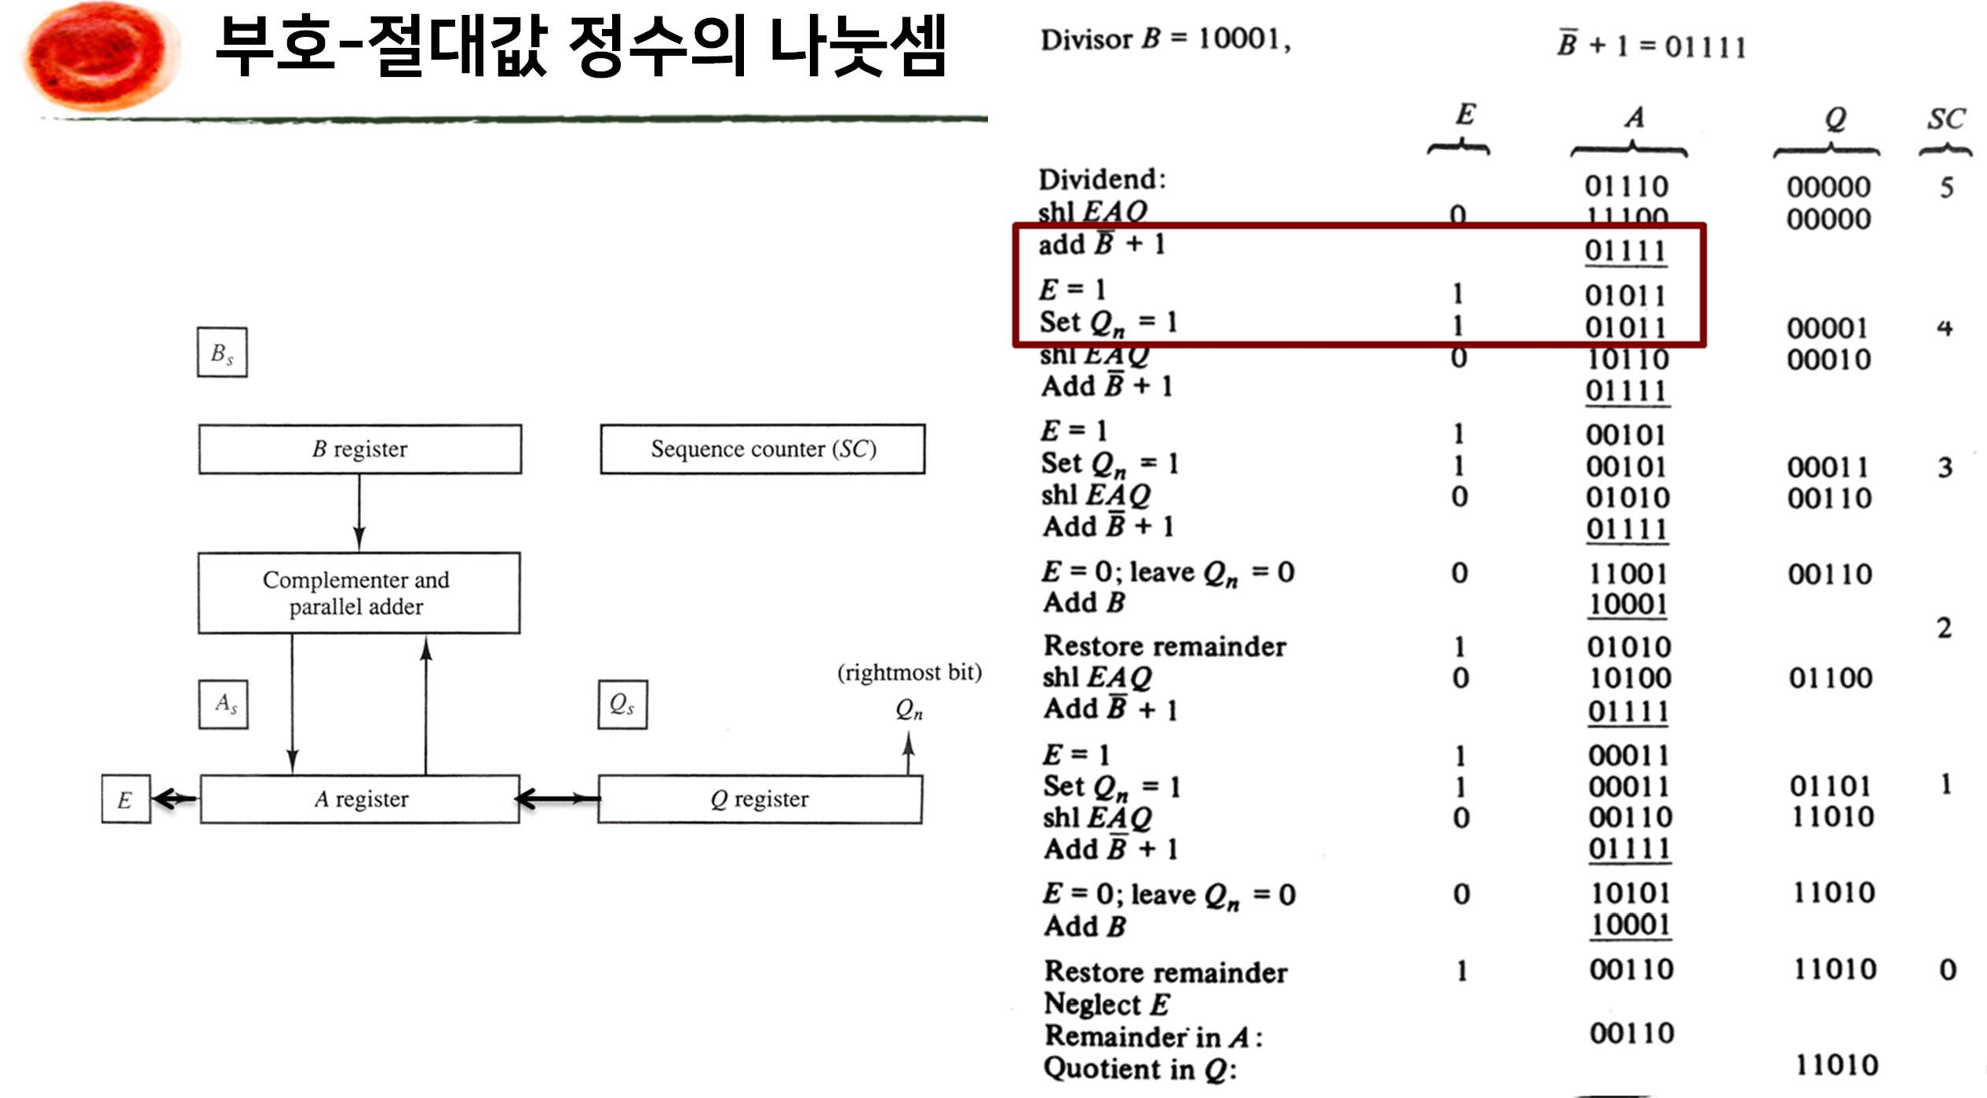
부호-절대값 정수의 나눗셈
비교, 시프트, 뺄셈 연산으로 구성
– ‘비교 결과 큰 수이면 몫은 1’← 이진수 이므로
부호-절대값 정수의 나눗셈
제수
피제수

Slide 10

A, B 크기 비교
(A-B) 한 후 캐리(E) 값 확인
A≥B 이면 E = 1
A — B
= A + —B
= A + 2^{n} — B
= 2^{n} + (A — B)
A＜B이면 E = 0
A — B
= A + —B
= A + 2^{n} — B
= 2^{n} + A — B
= 2^{n} — (B — A)
나눗셈 오버플로
‘피제수(2n 비트)의 상위 n 비트의 값이 제수(n비트)보다 큰 경우‘
➔몫은 (n+1)비트가 필요

Slide 11
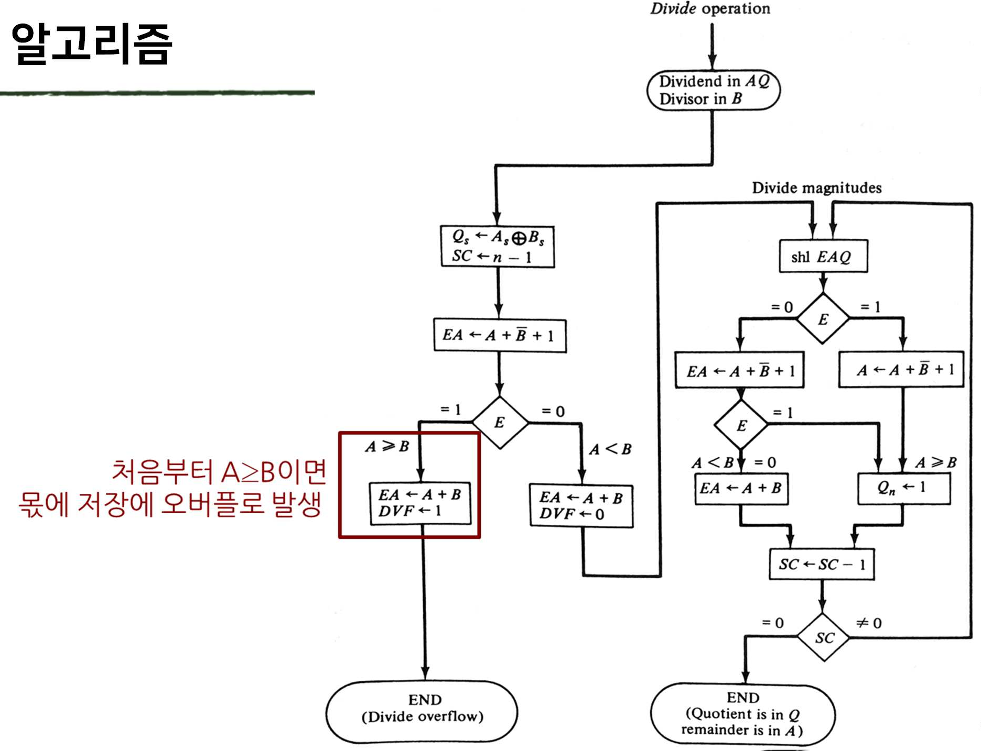
나눗셈
알고리즘
부동 소수점 산술 연산

Slide 12
부동 소수점 덧셈/뺄셈
단계
0인지 조사
지수가 같도록 가수 조정
가수 덧셈/뺄셈
결과 정규화
※ 산술 파이프라인 참고
부동 소수점 곱셈/나눗셈
곱셈
0인지 조사
지수를 더함
가수를 곱함
결과를 정규화
나눗셈
0인지 조사
부호 결정
피제수의 위치 조정
지수 뺄셈
가수 나눗셈

Slide 13
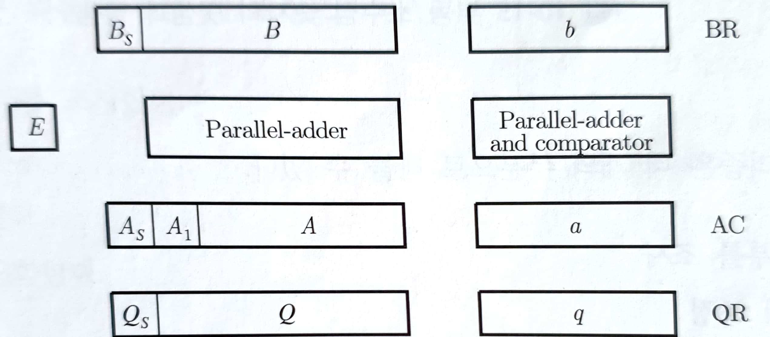
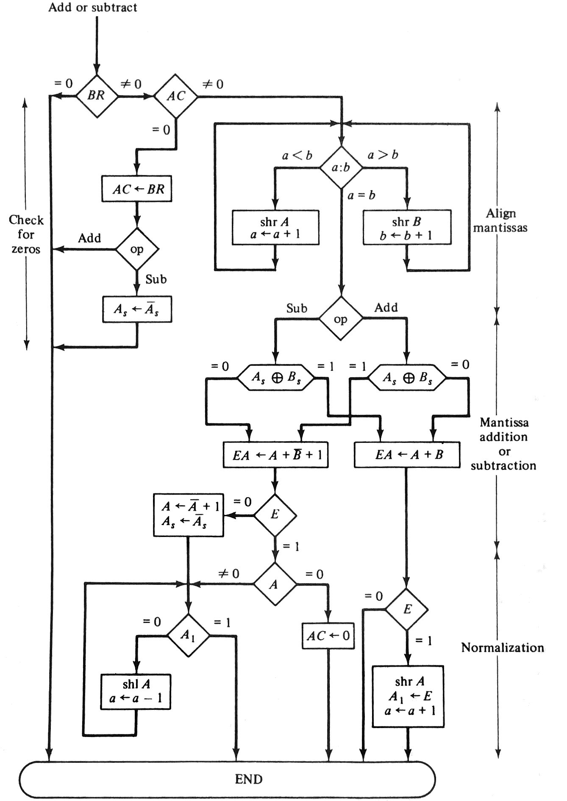
부동 소수점 연산을 위한 레지스터
부동 소수점 덧셈/뺄셈

Slide 14
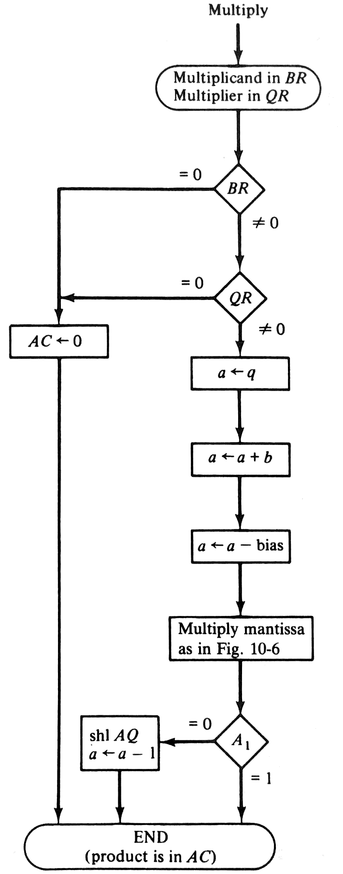
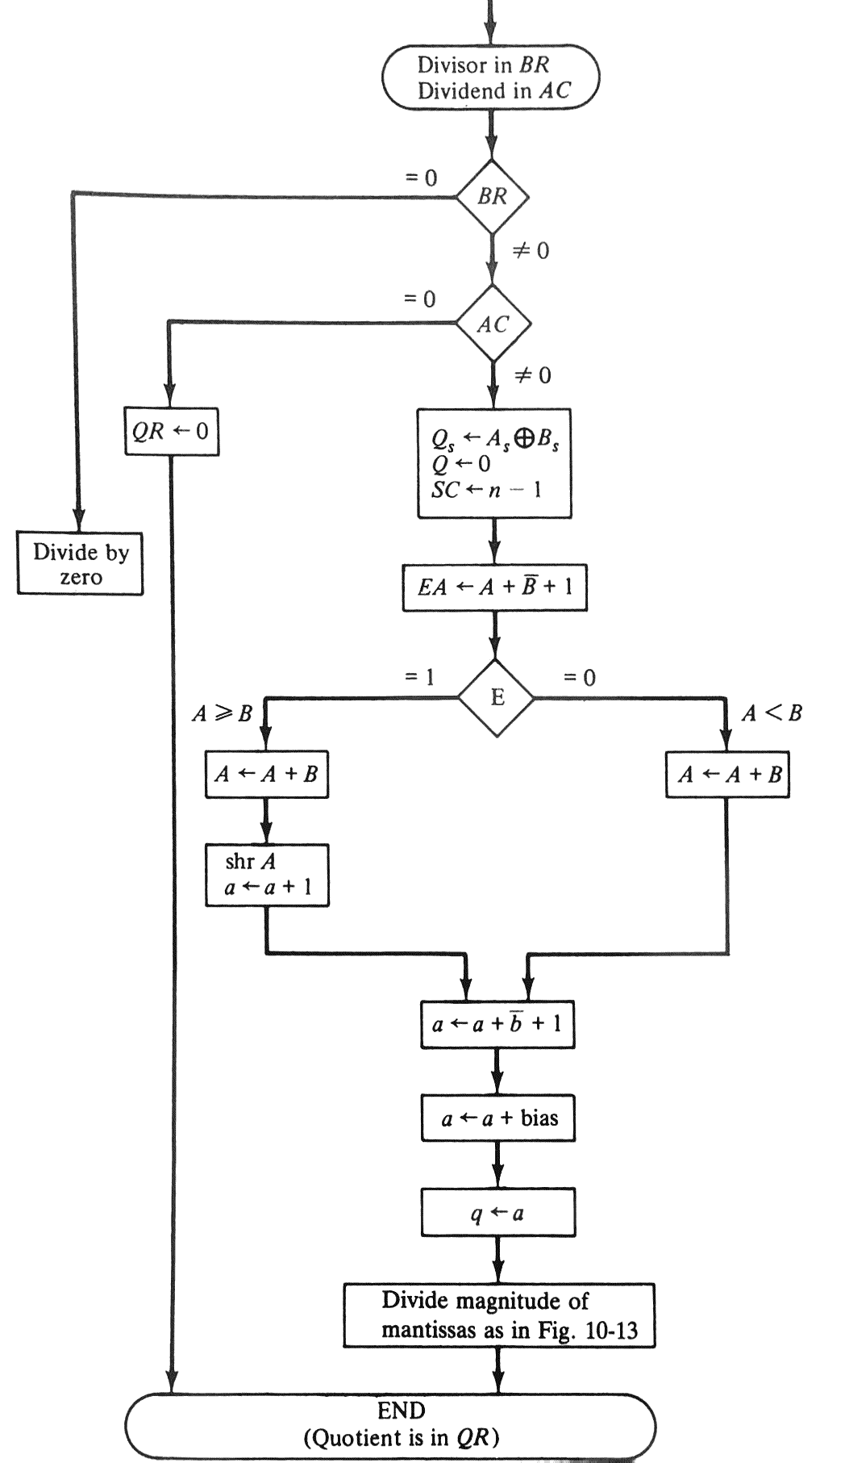


부동소수점 곱
셈
부동 소수점 나눗셈

Slide 15
Q&A

